Slide 1
Transparentná župa a verejnoprávne župné médiá
Michal Piško, Ľuboš Kostelanský
Transparency International Slovensko, Stará Lesná, Apríl 2022

Slide 2
Župný kvíz – otázka 1
Ktorá z týchto inštitúcií hospodári ročne s najvyšším rozpočtom?
(výdavky 2021)
1. Mesto Košice
2. Ministerstvo zahraničných vecí
3. Slovenská akadémia vied
4. Prešovský samosprávny kraj
Notes:
https://youtu.be/yaML9uPQi1E?list=PLSfWH91M1xRROKKB5mktn-2o06EprhbD8

Slide 3
Župný kvíz – otázka 1
Ktorá z týchto inštitúcií hospodári ročne s najvyšším rozpočtom?
(výdavky 2021)
1. Mesto Košice - 227 392 135 eur
2. Ministerstvo zahraničných vecí - 154 381 428 eur
3. Slovenská akadémia vied - 85 012 127 eur
4. Prešovský samosprávny kraj - 277 843 148 eur
Notes:
https://youtu.be/yaML9uPQi1E?list=PLSfWH91M1xRROKKB5mktn-2o06EprhbD8

Slide 4
Župný kvíz – otázka 2
Koľko ľudí dôveruje alebo skôr dôveruje svojmu županovi?
(november 2021)
1. Cez 60%
2. Cez 40%
3. Cez 20%
4. Cez 10%
Notes:
https://youtu.be/yaML9uPQi1E?list=PLSfWH91M1xRROKKB5mktn-2o06EprhbD8

Slide 5
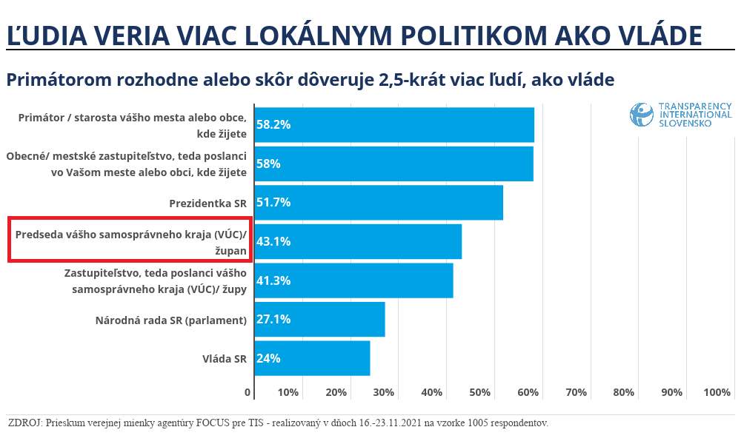
Župný kvíz – otázka 2
Notes:
https://youtu.be/yaML9uPQi1E?list=PLSfWH91M1xRROKKB5mktn-2o06EprhbD8

Slide 6
Župný kvíz – otázka 3
V ktorom kraji poznalo najmenej ľudí svojho župana?
(november 2021)
1. Nitrianskom kraji
2. Trenčianskom kraji
3. Žilinskom kraji
4. Prešovskom kraji
Notes:
https://youtu.be/yaML9uPQi1E?list=PLSfWH91M1xRROKKB5mktn-2o06EprhbD8

Slide 7
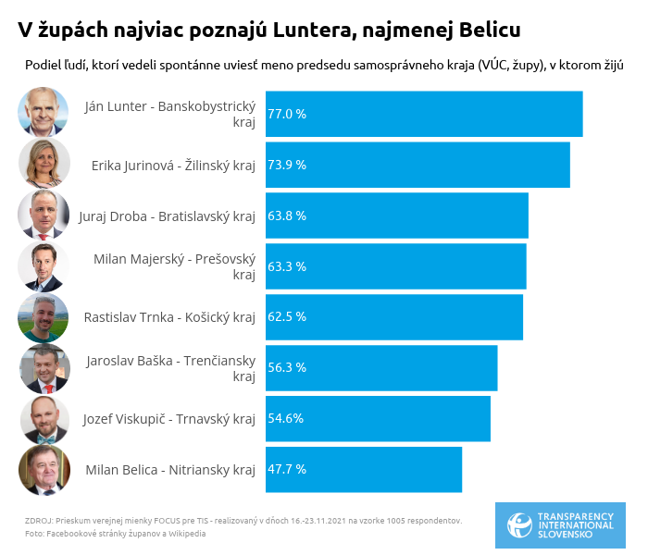
Župný kvíz – otázka 3
Notes:
https://youtu.be/yaML9uPQi1E?list=PLSfWH91M1xRROKKB5mktn-2o06EprhbD8

Slide 8
Župný kvíz – otázka 4
V ktorej oblasti župných kompetencií vidia ľudia najväčšie riziká korupcie a klientelizmu?
(november 2021)
1. Predaj a prenájom majetku
2. Prijímanie zamestnancov
3. Prideľovanie dotácií
4. Prideľovanie miest v zariadeniach sociálnych služieb
Notes:
https://youtu.be/yaML9uPQi1E?list=PLSfWH91M1xRROKKB5mktn-2o06EprhbD8

Slide 9
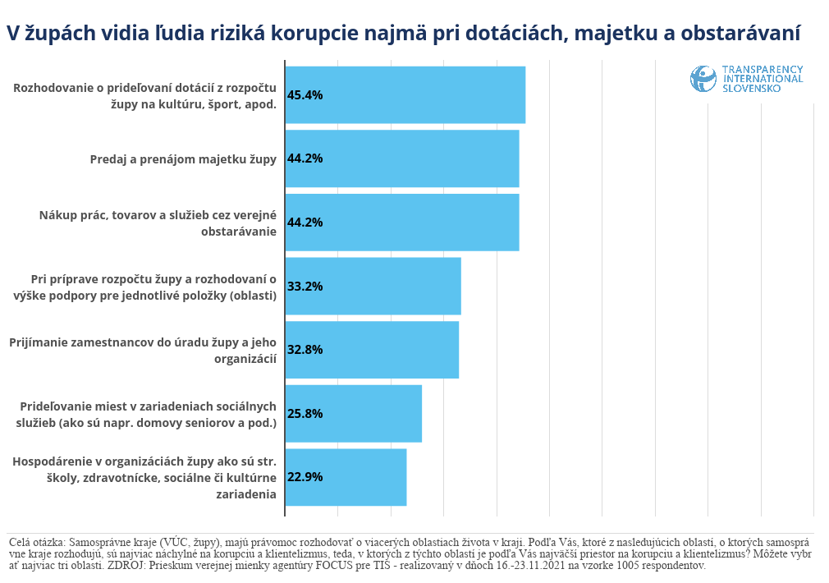
Župný kvíz – otázka 3
Notes:
https://youtu.be/yaML9uPQi1E?list=PLSfWH91M1xRROKKB5mktn-2o06EprhbD8

Slide 10
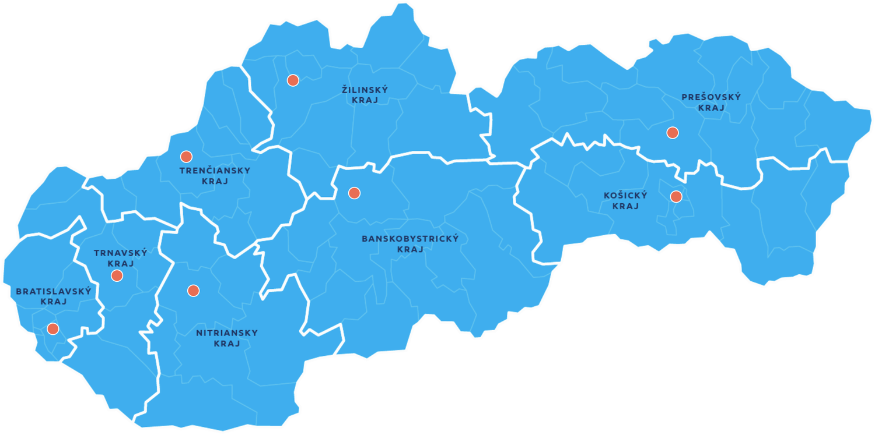
AJ v ŽUPÁCH IDE O VEĽA
Župy dovedna hospodária s vyše 1,8 miliardou eur ročne (2021)
(viac ako rozpočet ministerstva zdravotníctva či obrany)
Dôležité kompetencie - opravy ciest, prímestská doprava, zariadenia sociálnych služieb, stredné školy, regionálne nemocnice, knižnice, divadlá, turistický ruch

Slide 11
rebríček TRANSPARENTNOSTI
Rebríčky transparentnosti – dobrý nástroj na meranie prístupu
žúp k otvorenosti voči verejnej kontrole, tlak na väčšiu otvorenosť
Piaty rebríček žúp (2011, 2013, 2015, 2017, 2020)
Poukázanie na rozdiely v transparentnosti medzi župami; vzájomná inšpirácia dobrými príkladmi; možnosť sledovať trendy
Prístup k informáciám umožňuje verejnú kontrolu vedenia žúp, pravidlá obmedzujú priestor na svojvôľu
Vyššia transparentnosť však automaticky neznamená menej korupcie

Slide 12
Transparentné KRAJE
Notes:
https://youtu.be/yaML9uPQi1E?list=PLSfWH91M1xRROKKB5mktn-2o06EprhbD8

Slide 14
Čo sme hodnotili?
11 oblastí
132 indikátorov
Viac ako 10 zdrojov dát

Slide 16
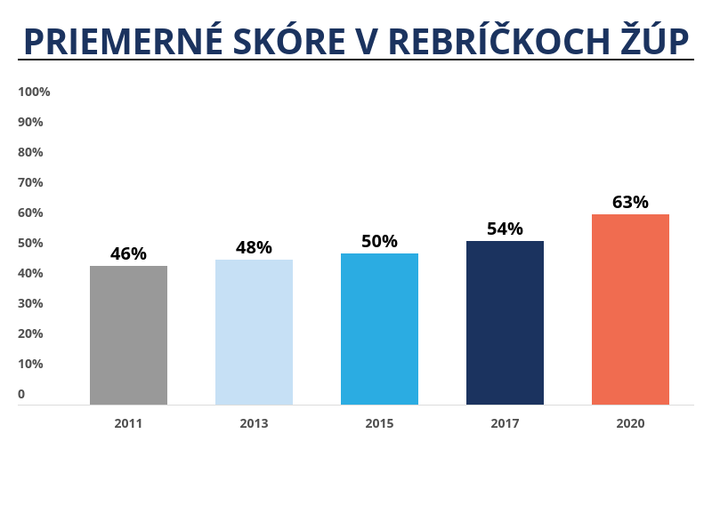
TRENDY
Skóre transparentnosti po prvýkrát vyššie vo všetkých 8 župách (+9 pb)
115 zo 132 indikátorov rovnakých ako v roku 2017
Z nich sa župy v priemere zlepšili v takmer polovici, isté zhoršenie nastalo v 1/5 ukazovateľov

Slide 18
Niektoré zistenia
Citeľné zlepšenie – v 10 z 11 oblastí (s výnimkou oblasti Podniky a organizácie VÚC)
Najväčší progres – Zariadenia sociálnych služieb – väčšina žúp už zverejňuje na weboch údaje o počte žiadostí, voľných miest i poradovníkoch v týchto župných zariadeniach
Predaj a prenájom majetku a Podniky a organizácie - najproblémovejšie oblasti – len dve župy zverejňujú výsledky a zápisnice z verejných obchodných súťaží; župy na svojich weboch poskytujú minimum informácií o svojich firmách

Slide 20
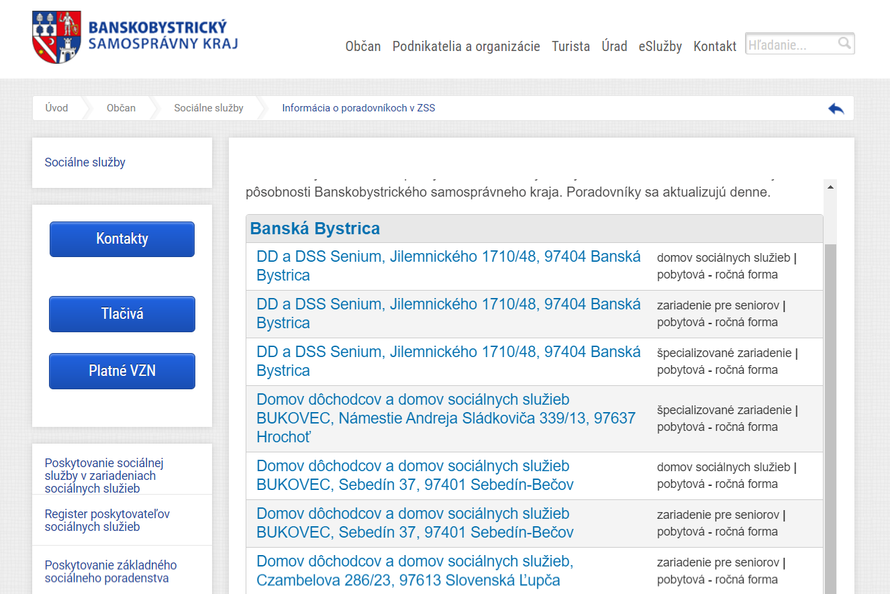
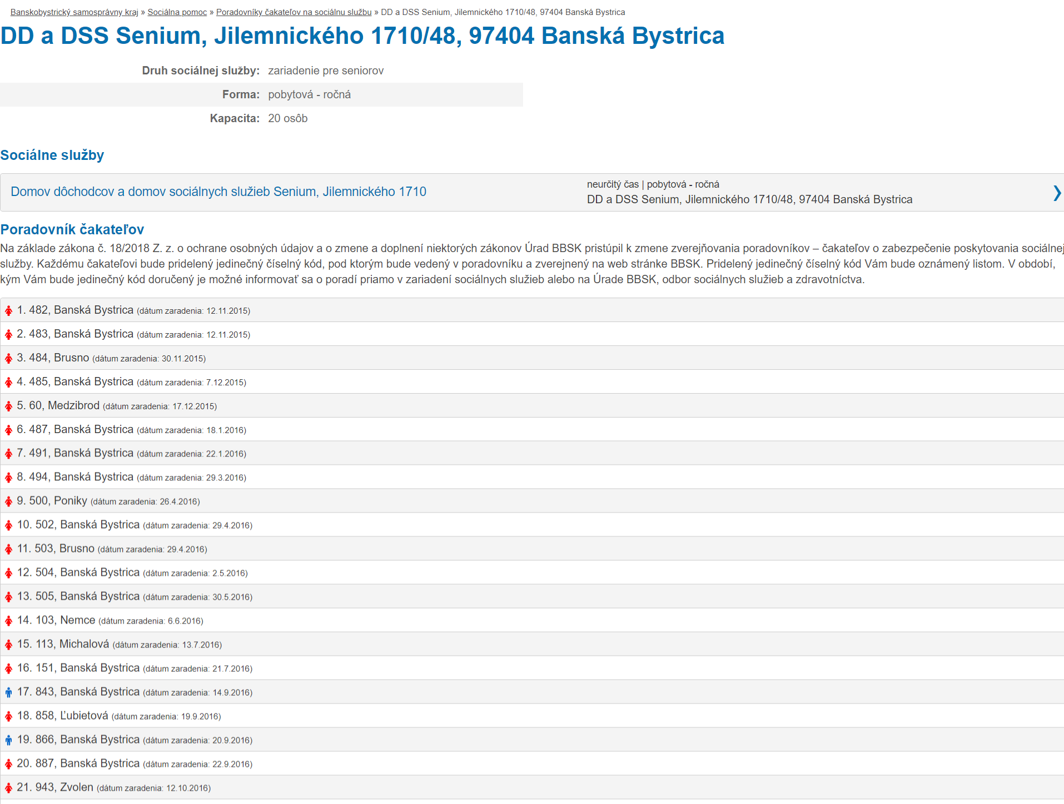
Sociálne SLUŽBY – TOP NÁRAST
Počet žúp, zverejňujúcich poradovníky žiadateľov o umiestnenie v ich zariadeniach sociálnych služieb, vzrástol oproti roku 2017 z jednej na päť
Ťažšie „vybavovanie si“ miest po protekcii alebo za úplatok
Väčšina krajov používa kódy a nie celé mená pre ochranu osobných údajov

Slide 21
Mystery SHOPPING
Súčasťou rebríčka aj test / mystery shopping (bežný občan)
1 infožiadosť na Úrad VÚC (3 posledné prieskumy trhu, výberové konania, najstaršia platná zmluvy) – 8/8 žúp, zmluva 7/8 (okrem ŽSK)
1 infožiadosť na najväčšiu strednú školu zriaďovanú VÚC (právne služby, prednášajúci hostia) – 3/8 škôl (NSK, TSK, TTSK)
1 email županovi (otázka na stretnutia župana s občanmi) – 6/8 županov (okrem PSK, KSK)
1 email hlavnému kontrolórovi (otázka o prijímaní darov zamestnancami VÚC) – 4/8 kontrolórov (BBSK, NSK, TSK, TTSK)
1 správa cez FB profil župy (otázka na sponzorovanie statusov VÚC) – 3/8 (KSK, NSK, TSK)
1 telefonát na úrad VÚC v angličtine (otázka o možnosti pre cudzincov žijúcich na Slovensku voliť v župných voľbách) – 2/8 (BBSK, TSK); fakticky nesprávne informácie – NSK, TTSK

Slide 22
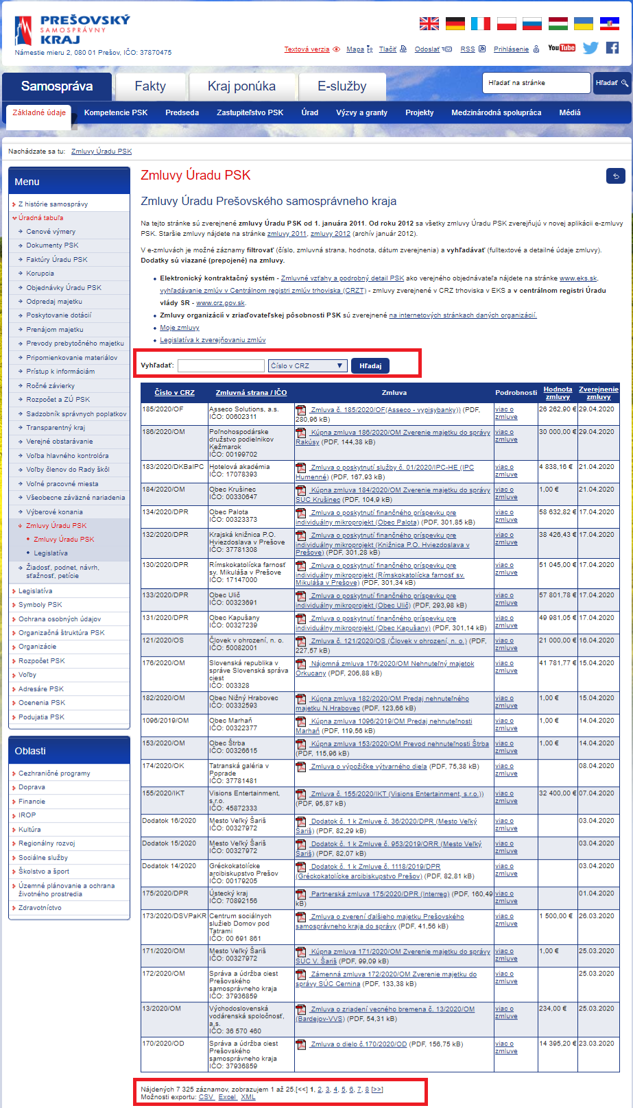
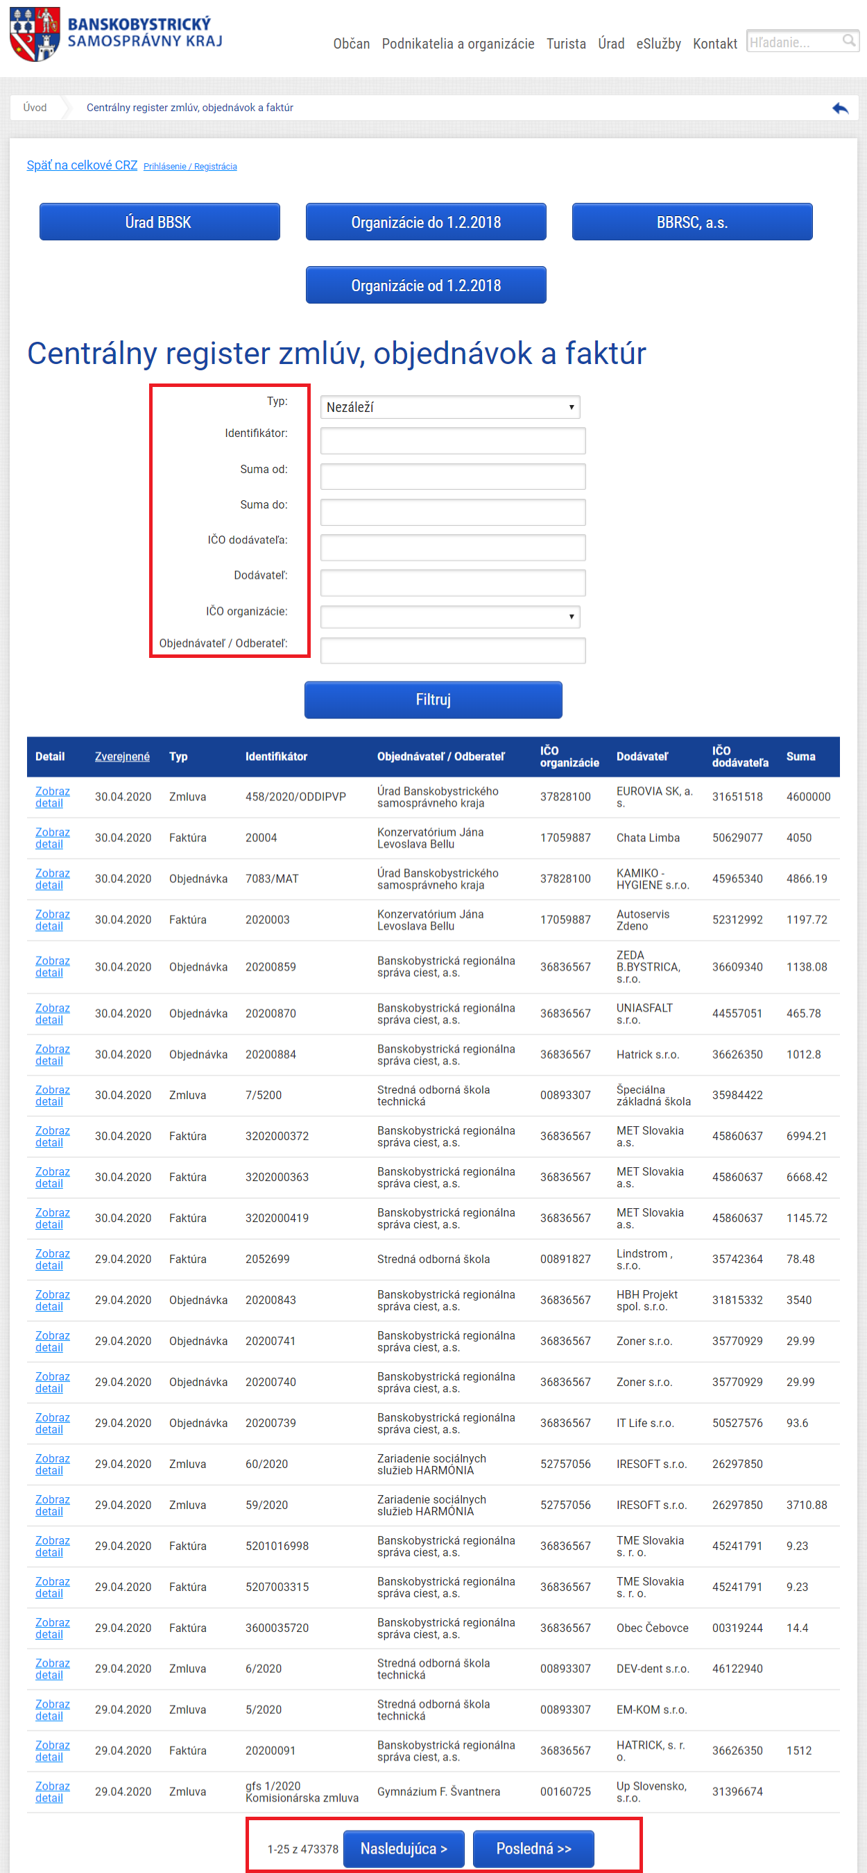
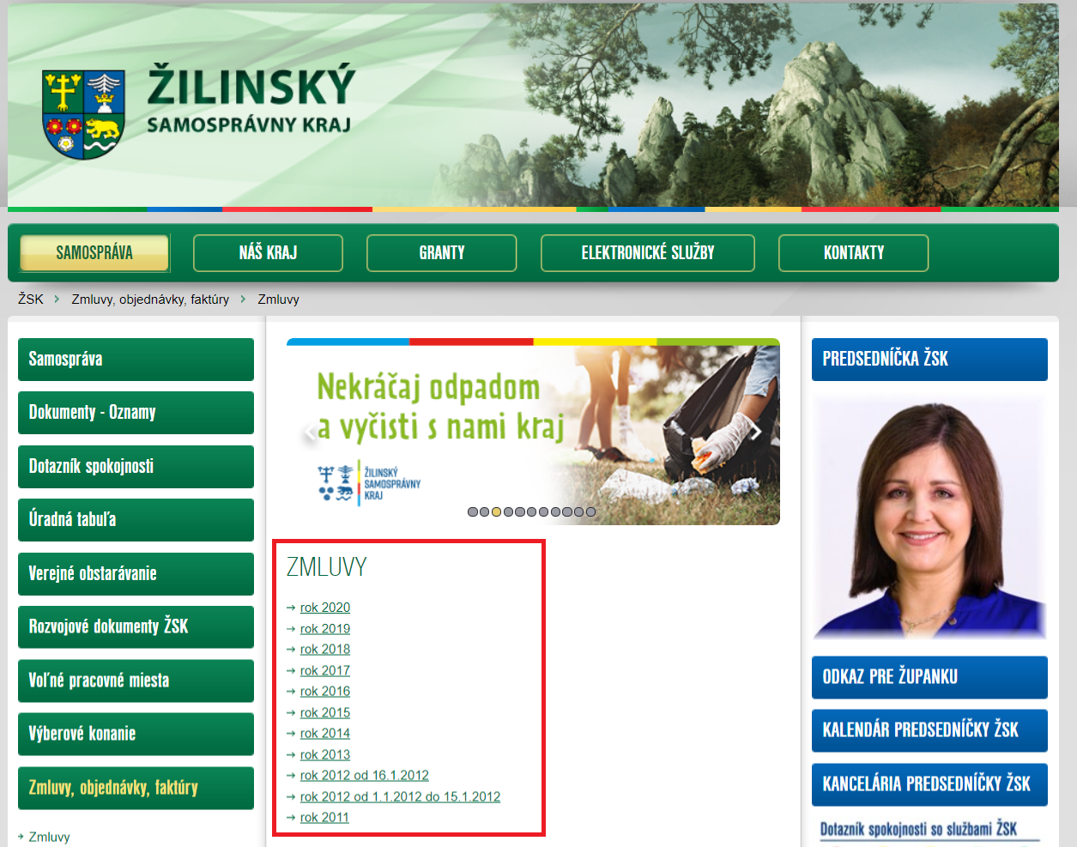
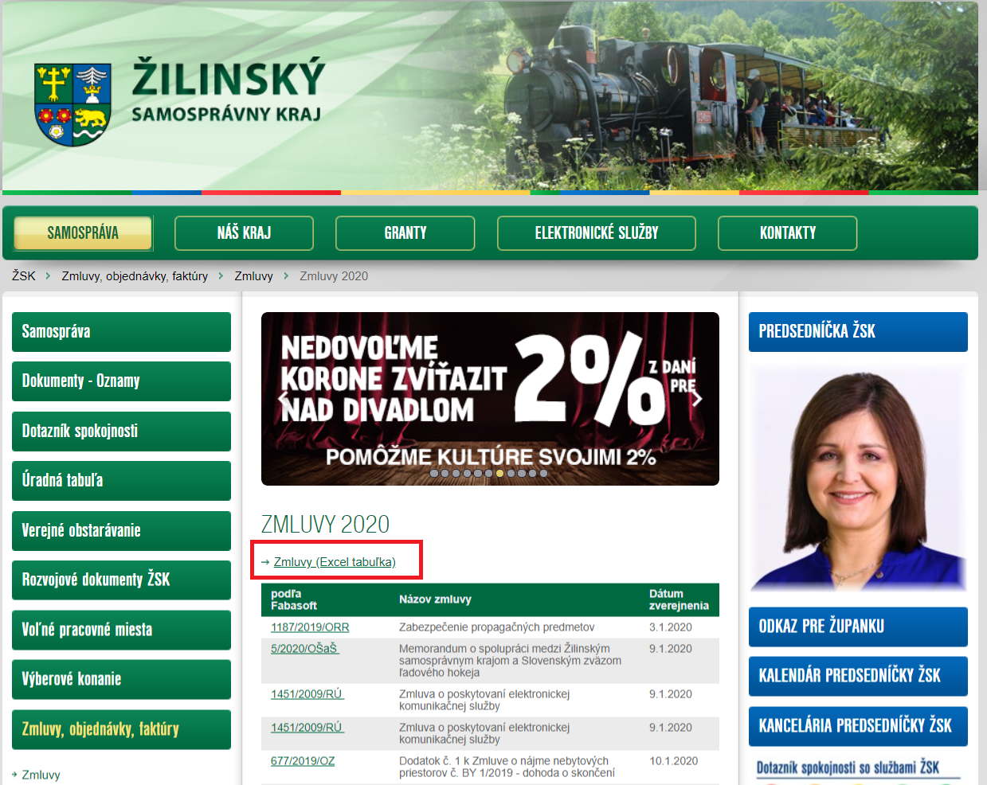
Zmluvy – veľké rozdiely

Slide 23
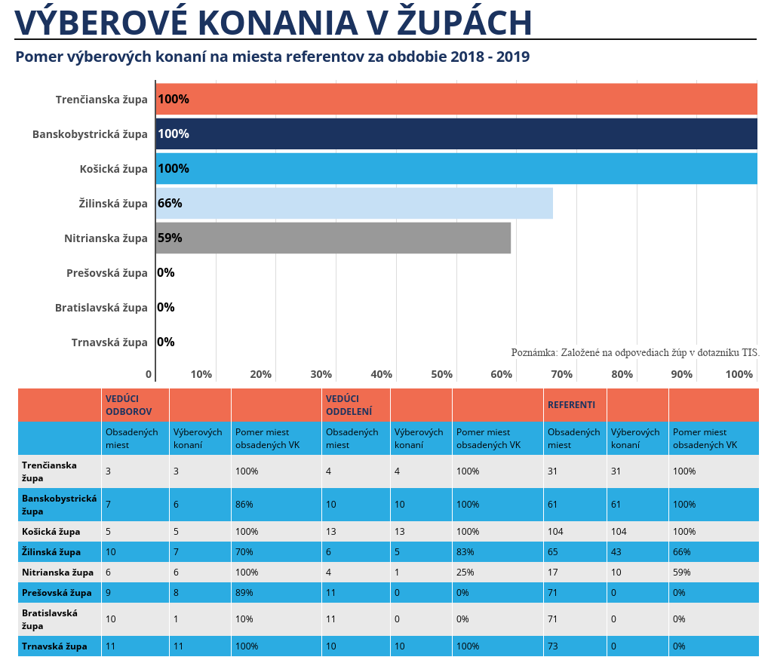
V priemere župy prijímajú cez výberové konania:
3/4 vedúcich odborov
2/3 vedúcich oddelení
1/2 polovicu referentov

Slide 24
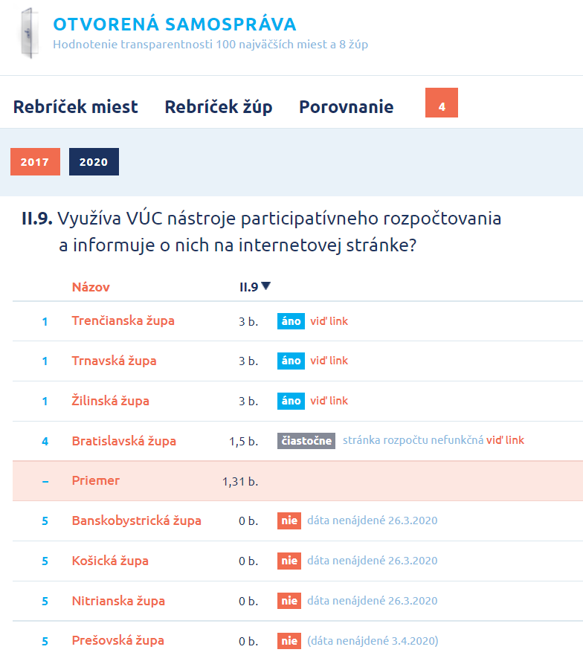
Účasť na rozhodovaní

Slide 25
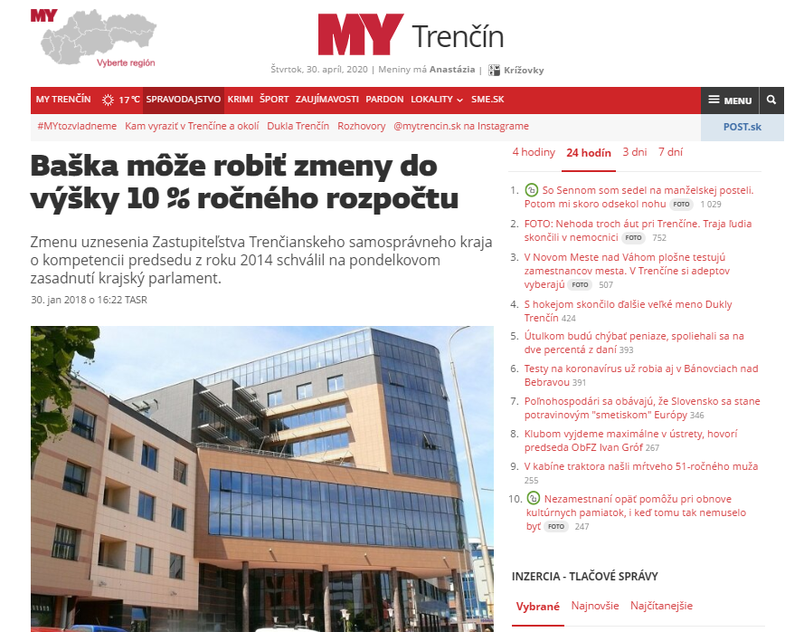
TSK – obmedzenie župana
Pri poslednom rebríčku v roku 2017 sme TSK vyčítali, že župan má právomoc robiť ľubovoľné úpravy rozpočtu bez limitu
Zastupiteľstvo TSK v roku 2018 limit stanovilo na max. 10% rozpočtu

Slide 26
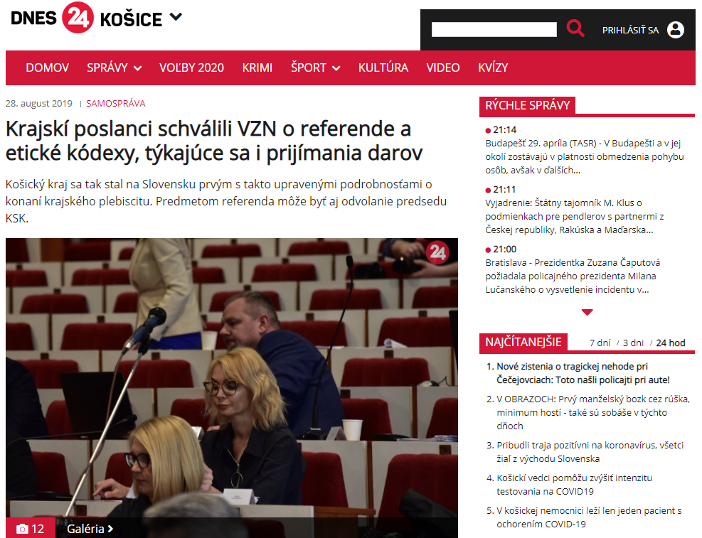
KSK – nové pravidlá

Slide 27
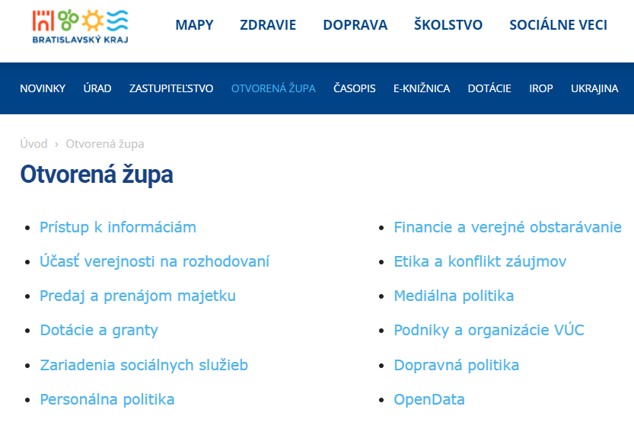
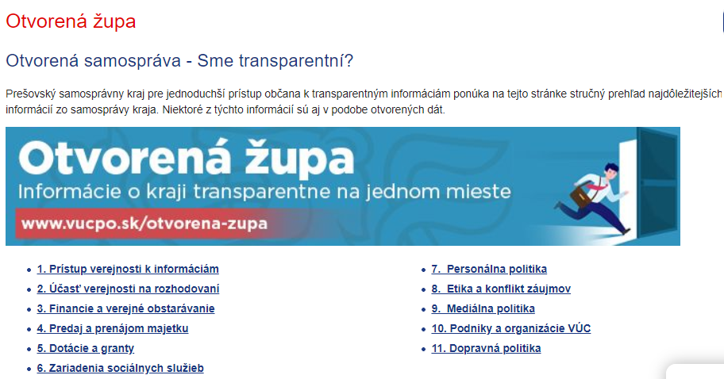
Otvorené župy

Slide 28
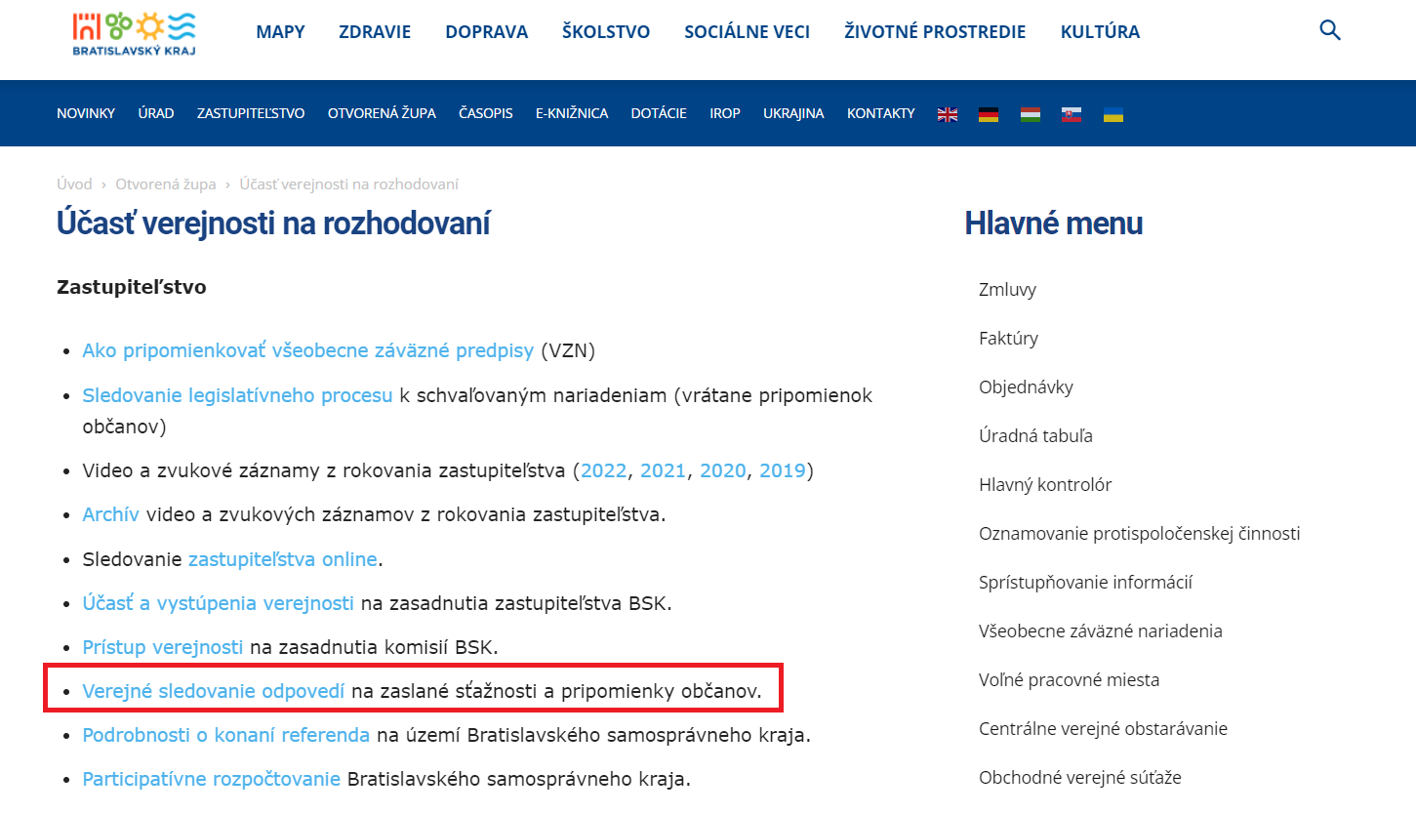
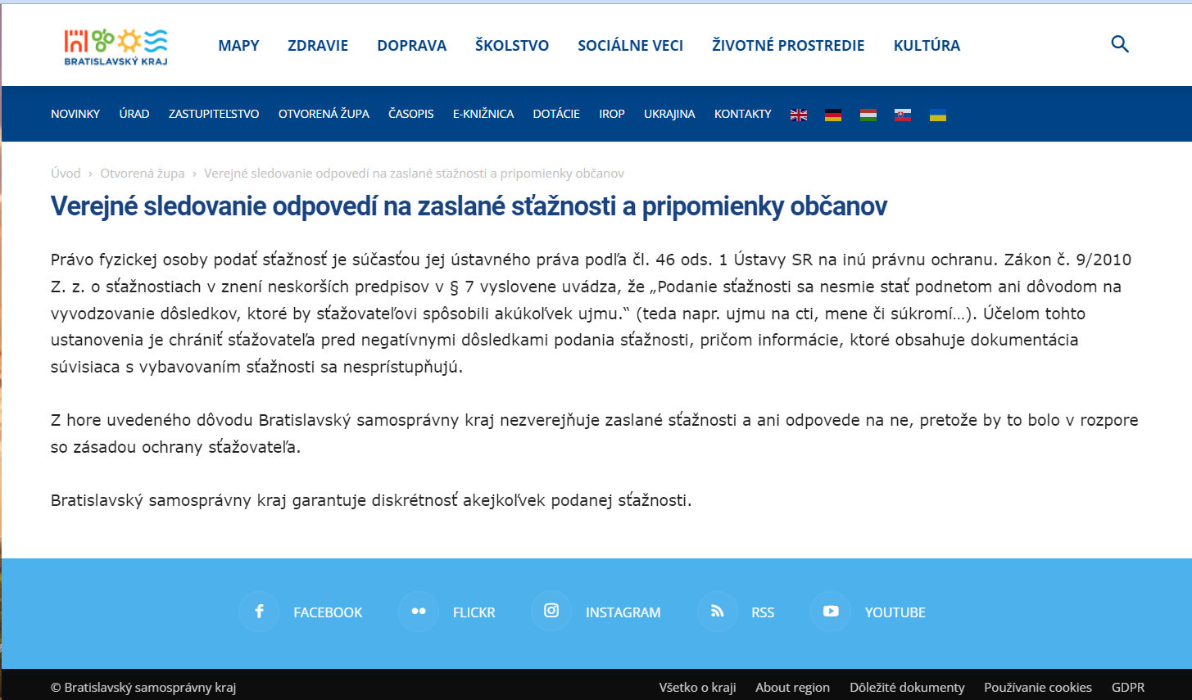
Otvorené župy

Slide 29
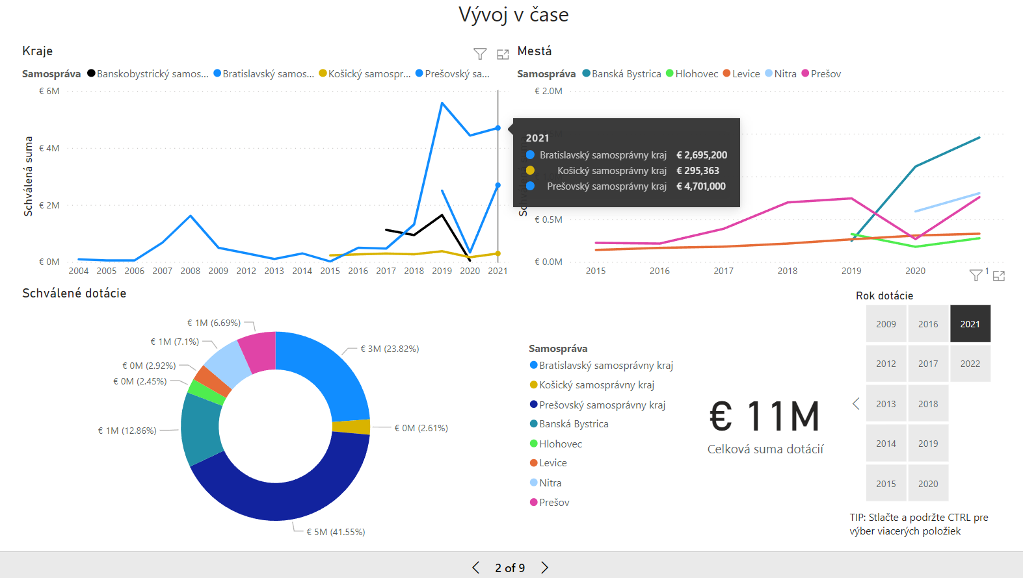
Otvorené dáta

Slide 30
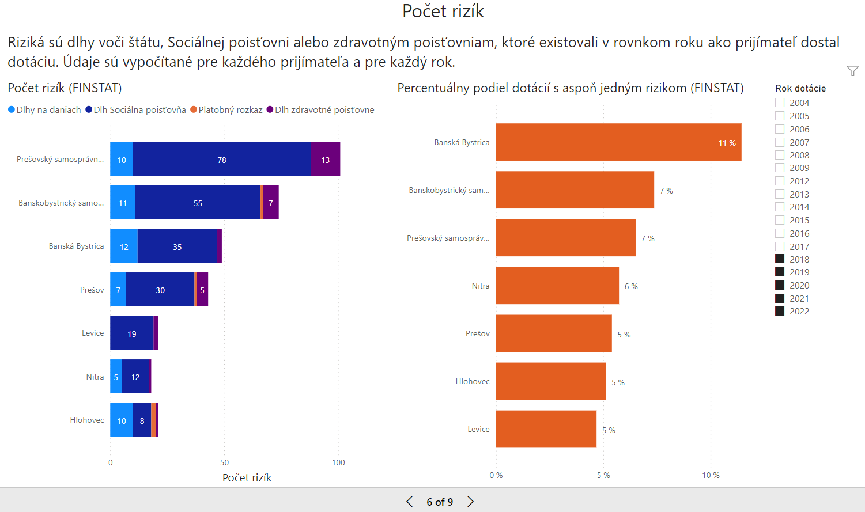
Otvorené dáta

Slide 31
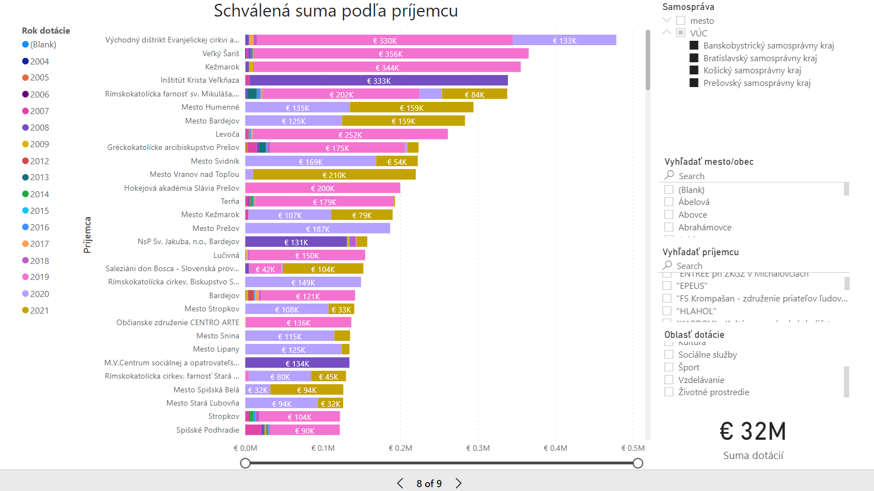
Otvorené dáta

Slide 32
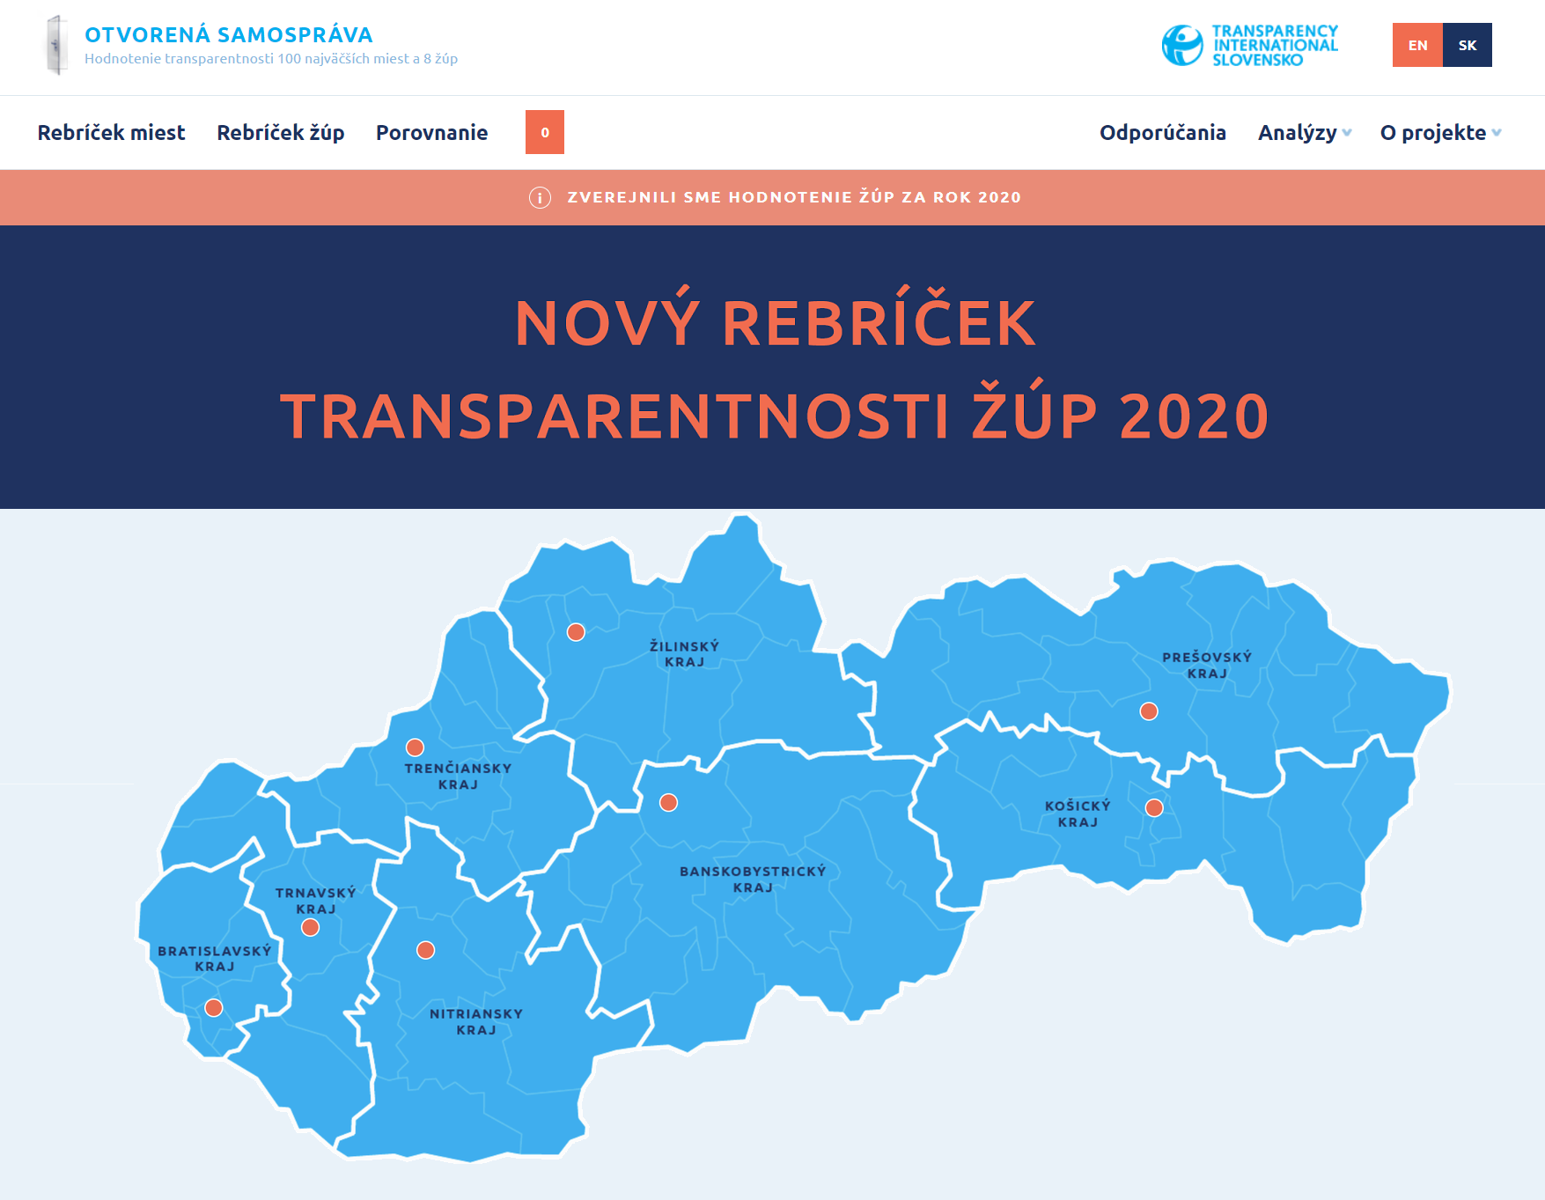
Podrobnosti k Rebríčku
samosprava.transparency.sk
Každá župa sa dá rozkliknúť
Po kliknutí na symbol pri každej z 11 oblastí sa zobrazia odpovede župy na jednotlivé otázky
Po rozkliknutí na ďalšiu úroveň možno porovnávať odpovede medziročne
Možno porovnávať župy aj navzájom

Slide 33
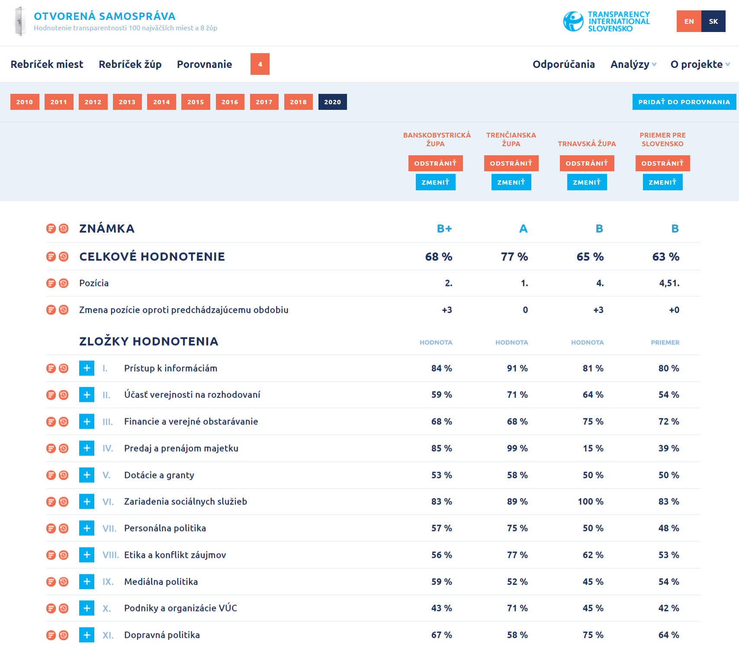

Slide 34
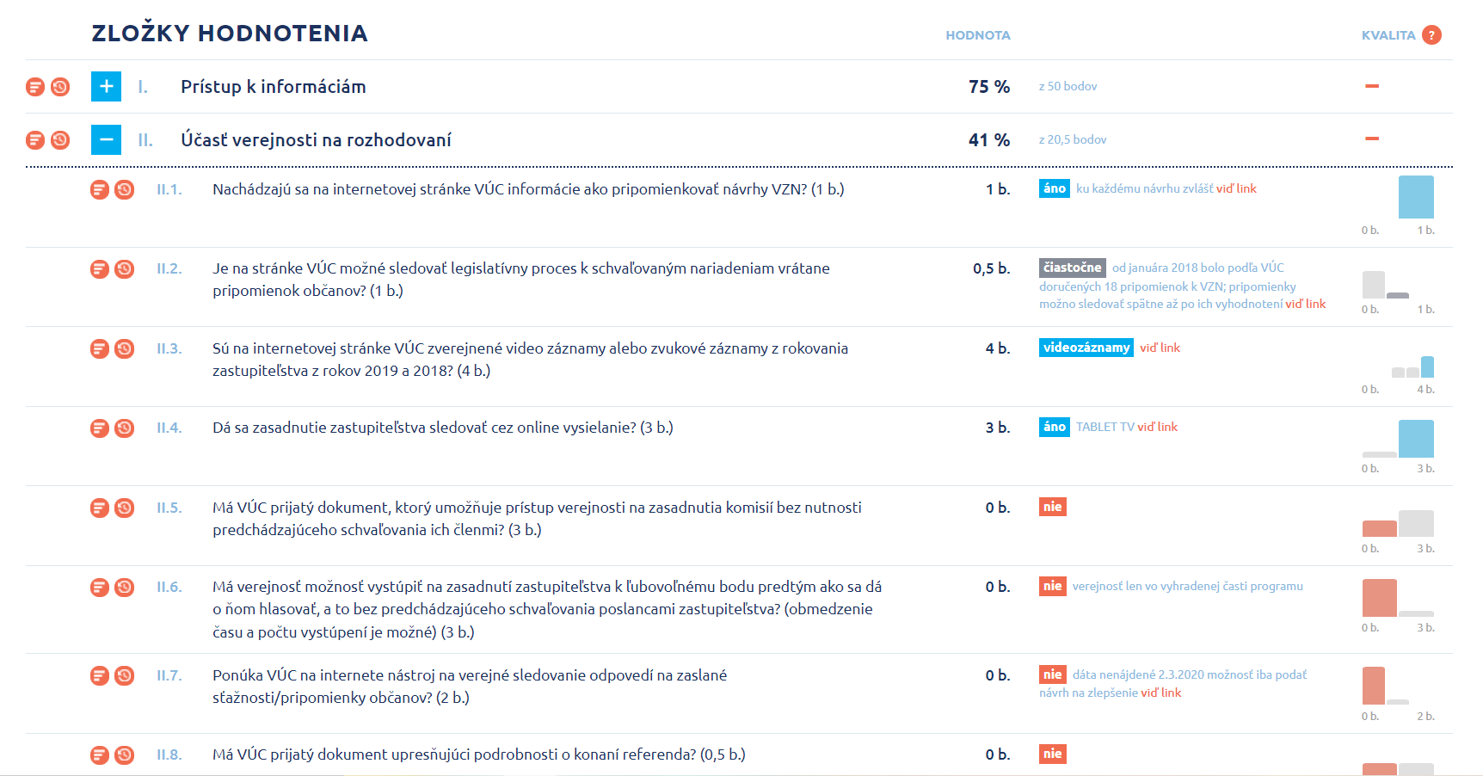
Podrobné Zhodnotenie

Slide 35
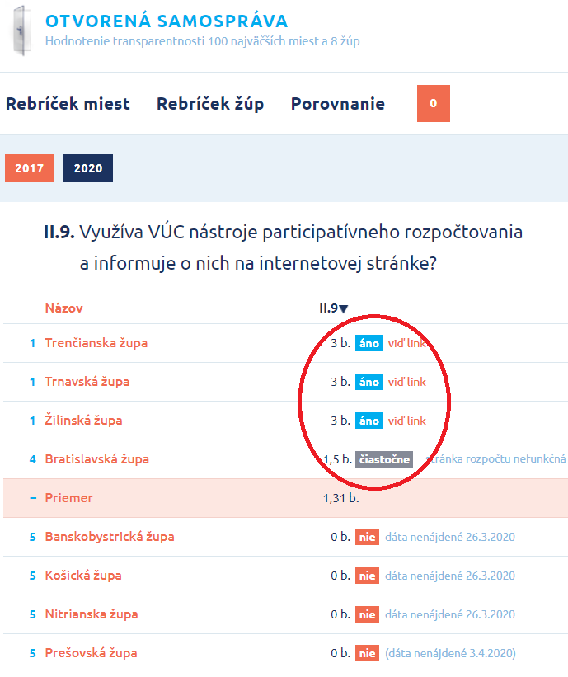
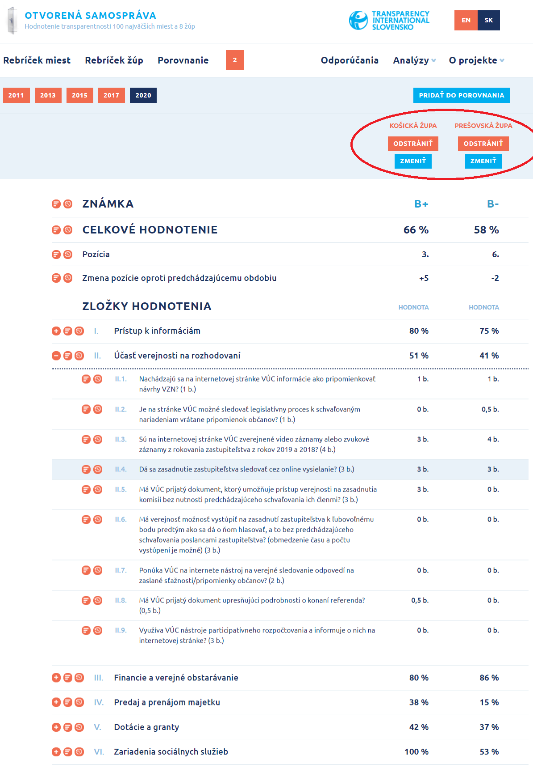

Slide 36
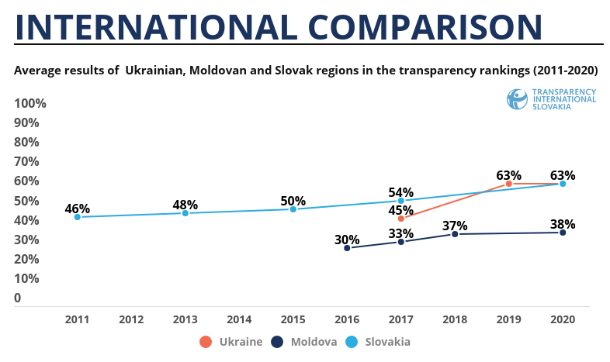
Medzinárodné porovnanie

Slide 37
Medzinárodný SEMAFOR
Zelená (skóre 75% a viac)
Oranžová (50–74.9% bodov)
Červená (pod 50% bodov)

Slide 38
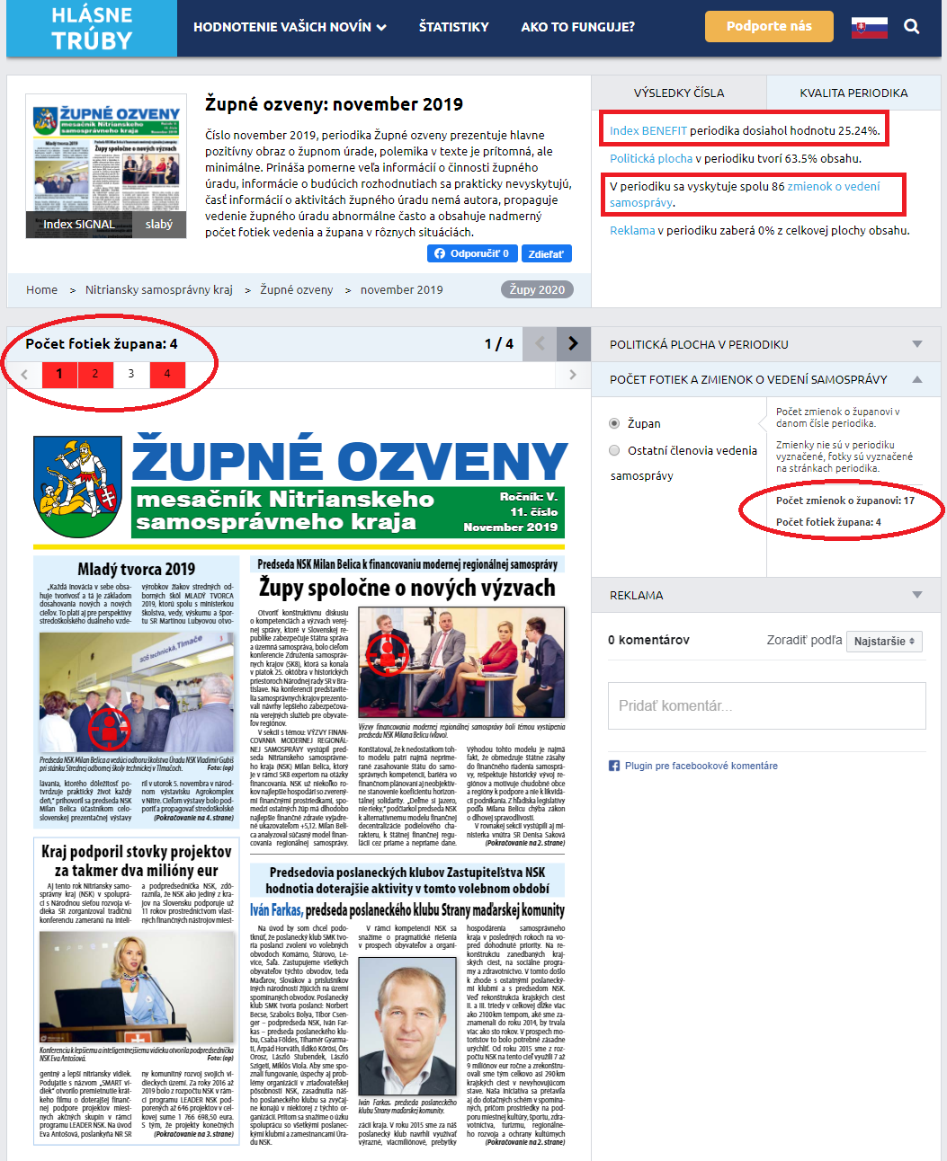
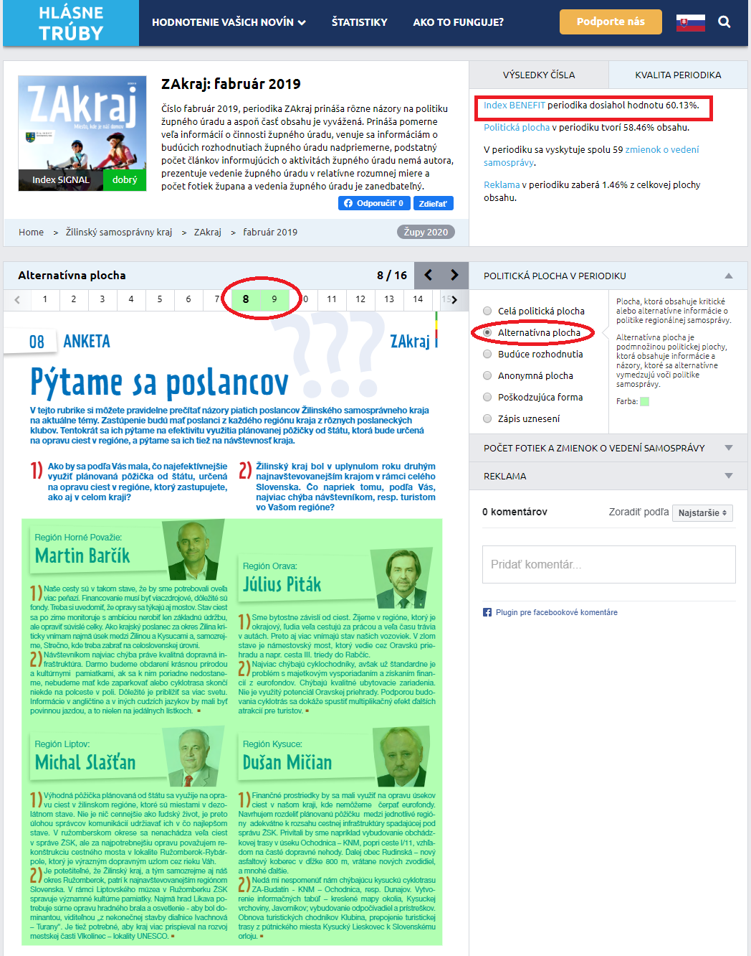
média
www.skmedia.hlasnatrouba.cz
Župné médiá v priemere iba 47% úroveň objektivity (mestá 49%)
Minimum priestoru pre polemické názory a zapájanie do budúcich rozhodnutí
5 župných novín, 1 platená časť v súkromných novinách, 1 TV a 1 rozhlasová relácia
Najvyšší INDEX BENEFIT:
ŽSK – 60,13%
Najnižší BENEFIT:
NSK – 25,24%
NSK - 86 zmienok a 32 fotografií vedenia kraja na 20 str.

Slide 39
Ďakujeme za pozornosť
Všetky podklady nájdete aj na www.transparency.sk
V prípade otázok píšte na tis@transparency.sk
© 2022 Transparency International Slovensko. Všetky práva vyhradené.

